Slide 1


Slide 2
9 мая 2020 года наша страна будет праздновать 75-летие Победы в Великой Отечественной войне.
За всю историю наш народ подвергся немалым испытаниям. Но Великая Отечественная война по своим масштабам, разрушениям и человеческим жертвам не имела себе равных за всю историю нашего государства. Тем значимее наша Победа!
Великая Отечественная война 1941-1945 г. длилась 1418 дней и ночей. Эта трагедия прошла через каждую семью и сердце каждого гражданина СССР. За годы Великой Отечественной войны погибло более 27 миллионов человек. Эта трагедия коснулась абсолютно каждого в нашей стране. Много людей погибло от голода, бомбёжек, артобстрелов, тяжких условий жизни и труда. В эти тяжёлые годы солдаты и обычные жители совершали героические поступки, спасая чужие жизни и приближая Великую Победу.

Slide 3
По данным военного комиссариата Шебалинского района, за годы войны из Шебалинского района было призвано-3695, погибших и без вести пропавших-1596 человек, вернулись с Победой 869 солдат, из них 18 женщин.
Труженники тыла на 1941 год -- 3878 человек;
1945 год -- 2795 человек

Slide 4
ПОМНИМ, ГОРДИМСЯ, ЧТИМ!
Актел - ушли на фронт 116 чел., погибли и без вести пропали 74 чел., живыми вернулись 42 чел.
Барагаш- на фронт ушли 136 чел., погибли и без вести пропали 76 чел., живыми вернулись 60чел.
Беш-Озек ушли на фронт 79 чел., погибли и без вести пропали 60 чел., живыми вернулись 19 чел.
Верх-Апшуяхта- ушли на фронт 96 чел., погибли и без вести пропали 70 чел., живыми вернулись 26 чел.
Верх-Черга ушли на фронт 93 чел., погибли и без вести пропали 59 чел., вернулись 34 чел.
Дъектиек-на фронт ушли 77 чел., погибли и без вести пропали 47 чел., вернулись 30 чел.
Ильинка-ушли на фронт 233 чел., погибли и без вести пропали 168 чел., вернулись 65 чел.
Камлак - ушли на фронт 136 чел., погибли и без вести пропали 56 чел., живыми вернулись 80 чел.
Каспа - на фронт ушли 138 чел., погибли и без вести пропали 111 чел., живыми вернулись 27 чел.
Кумалырна фронт ушли 45 чел., погибли и без вести пропали 24 чел., вернулись 21 чел.
Малая - Черга ушли на фронт 126 чел., погибли и без вести пропали 92 чел., вернулись 34 чел.

Slide 5
Мариинск -ушли на фронт 63 чел., погибли и без вести пропали 54 чел., вернулись 9 чел.
Мыюта -ушли на фронт194чел., погибли и без вести пропали 123 чел., живыми вернулись71чел.
Мухор-Черга ушли на фронт 56чел., погибли и без вести пропали 42 чел., вернулись 14 чел.
Топучая на фронт ушли 69 чел., погибли и без вести пропали 44чел., вернулись25 чел.
Улус-Черга-ушли на фронт 164 чел., погибли и без вести пропали 142 чел., вернулись 22 чел.
Черга - ушли на фронт 218чел., погибли и без вести пропали 110 чел., вернулись 108 чел.
Шебалино ушли на фронт786 чел., погибли и без вести пропали 412чел., живыми вернулись374чел.
Шыргайта - ушли на фронт 70 чел., погибли и без вести пропали 60 чел., живыми вернулись 10 чел

Slide 6


Slide 7
Каждая семья чтит память своих предков, бережно хранит награды своих Героев. Рассказывая о подвигах, мужестве и любви к Родине героев Великой Отечественной войны.
В нашем Шебалинском районе улицы названы в честь героев Советского Союза, героев - земляков Налимова Сергея Венедиктовича и Федорова Николая Дмитриевича

Slide 8
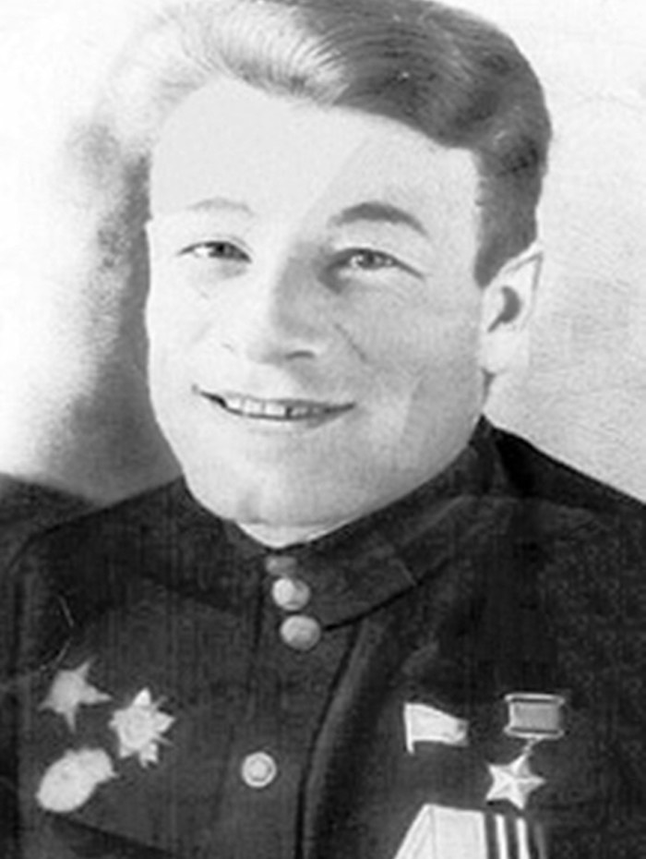
Герой Советского Союза
НАЛИМОВ СЕРГЕЙ ВЕНЕДИКТОВИЧ ( 1914-1976)

Slide 9
Сергей Венедиктович Налимов, родившийся в с. Елино Солонешенского района Алтайского края, в 1932 году с семьей переехал на жительство в Горный Алтай, село Шебалино.
В августе 1941 года ушел добровольцем на фронт и был зачислен наводчиком 76-миллиметрового орудия артиллерийской батареи 73-й кавалерийской дивизии. Свое боевое крещение Сергей получил под небольшим курским селом Козинка летом 1942 года. Боевая выучка, преданность Родине помогали ему выходить победителем из многих критических ситуаций.
Подразделение, в котором служил сержант Налимов, переправилось на правый берег реки Снов и овладело деревней Смяч. Не желая терять выгодной позиции, враг бросил в контратаку до тысячи солдат. Завязался жестокий бой.
Когда началась контратака, Налимов со своим расчетом был уже на правом берегу реки. Отражая противника, он не переставал следить за его маневрами. Вскоре он увидел, что гитлеровцы, обойдя левый фланг, устремились на соседний расчет. Не теряя времени, Налимов открыл огонь по гитлеровцам, но они яростно лезли на орудие соседа. Израсходовав боезапас, артиллеристы взялись за автоматы. Огнем пулемета и автоматов им удалось отбить атаку. В этом бою расчет сержанта Налимова уничтожил свыше 70 фашистов, не потеряв ни одного своего бойца.

Slide 10
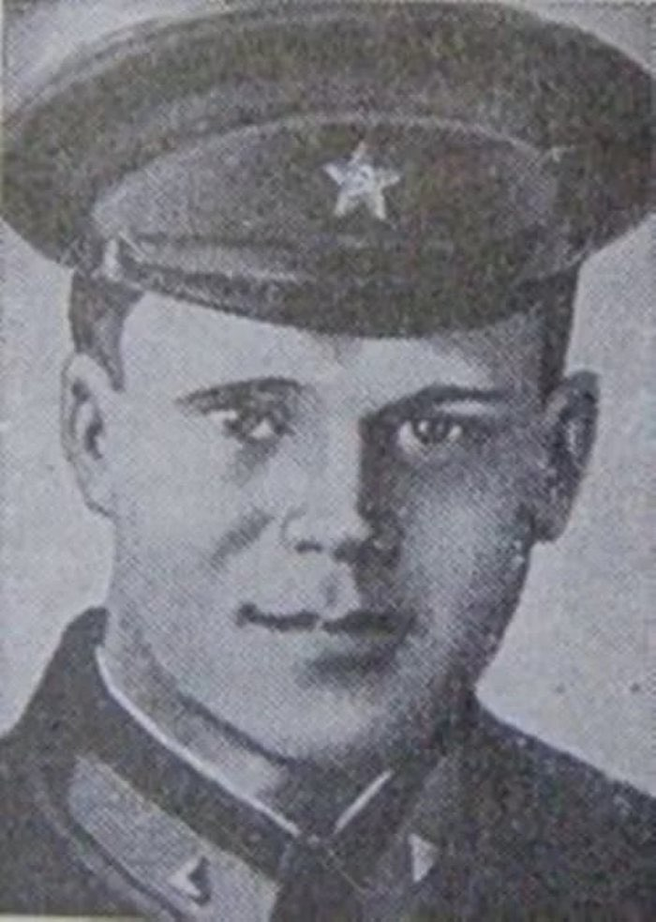
Герой Советского Союза
ФЕДОРОВ НИКОЛАЙ ДМИТРИЕВИЧ (1918 -1944)

Slide 11
Федоров Николай Дмитриевич, родившийся в 1918 году в с. Новиково Марушинского района (ныне Бийский) Алтайского края, в 1935 году вместе с родителями переехал в село Шебалино. В феврале 1940 года Федоров был призван на действительную военную службу в ряды Красной Армии.
С самого начала войны он был на фронте. Стремительно росла карьера молодого сибиряка, к концу 1943 года он был уже командиром пулеметного расчета 848 стрелкового полка. Старший сержант Федоров прошел со своими товарищами немало трудных боевых дорог. Был ранен. Личная его отвага и мужество были отмечены тремя правительственными наградами.
Весной 1944 года 267 стрелковая дивизия, в составе которой служил Николай Дмитриевич, вела тяжелые бои за освобождение Крыма, батальон подошел к озеру Айгульское, окрестности которого были превращены врагом в неприступный бастион.
Используя подручные плавсредства, батальон приготовился к форсированию водного рубежа. Николай первым ринулся в ледяную воду и устремился вперед, увлекая за собой других. Переправляясь, бойцы батальона прямо со шлюпок открыли интенсивный огонь по врагу. Наша артиллерия поддержала своим огнем десантников. Федоров с небольшой группой бойцов первым достиг берега. Захватив не¬большой плацдарм, они своими активными и решительными действиями сковали противника.
Фашисты обрушили на горстку бойцов всю мощь своего огня, а затем перешли в контратаку. Одна, другая, третья... Боевая группа во главе со старшим сержантом, коммунистом Федоровым мужественно и стойко отстаивала захваченный плацдарм. Будучи дважды ранен, Николай не покидал поля боя. Рядом с ним разорвался снаряд, осколки которого оборвали жизнь нашего земляка. После боя перед его позицией было обнаружено свыше 130 трупов вражеских солдат и офицеров.
За мужество и героизм, проявленные в бою, Указом Президиума Верховного Совета СССР от 24 марта 1945 года Федорову Николаю Дмитриевичу было присвоено звание Героя Советского Союза.

Slide 12
Международная акция «САД ПАМЯТИ»
18 марта 2020 года в России стартовала Международная акция «Сад памяти», посвященная 75-летию Победы в Великой Отечественной войне. Первыми городами, где началась высадка деревьев в память о 27 миллионах погибших во время войны, стали Севастополь, Керчь, Симферополь, Феодосия, Волгоград, Новороссийск, Анапа и Грозный. В день начала акции волонтеры посадили 136 тысяч саженцев.
Организаторами акции выступает Всероссийское общественное движение «Волонтёры Победы» и Фонд памяти полководцев Победы при поддержке Фонда президентских грантов. Присоединилась к акции и Министерство природных ресурсов и экологии РФ, Федеральное агентство лесного хозяйства, одна из задач которых в рамках Национального проекта «Экология», – сохранение зеленого фонда страны.
Эта акция призвана показать, что народы России и других стран помнят, через какие страшные испытания пришлось пройти солдатам, офицерам и генералам, чтобы одержать Победу в этой страшной войне. Сейчас мы отмечаем 75-летие Великой Победы. Самое главное – не прерывать связь поколений, чтобы наша молодежь общалась с оставшимися ветеранами Великой Отечественной войны. Время неумолимо, поэтому нужно встречаться и общаться, чтобы услышать действительно правдивые истории.
В Шебалинском районе планируется высадить 10 107 саженцев.
Детский сад «Искорка» приняли активное участие в акции « САД ПАМЯТИ», посажено 13 зеленых насаждений, из них 9 сиреней подарили администрация Шебалинского района.

Slide 13
Это праздник на все времена. И наша страна, великая Россия, всегда будет жить и процветать, пока не забыто 9 мая 1945 года! Пусть над нами всегда будет мирное небо, а в каждом доме — счастье!

